Slide 1
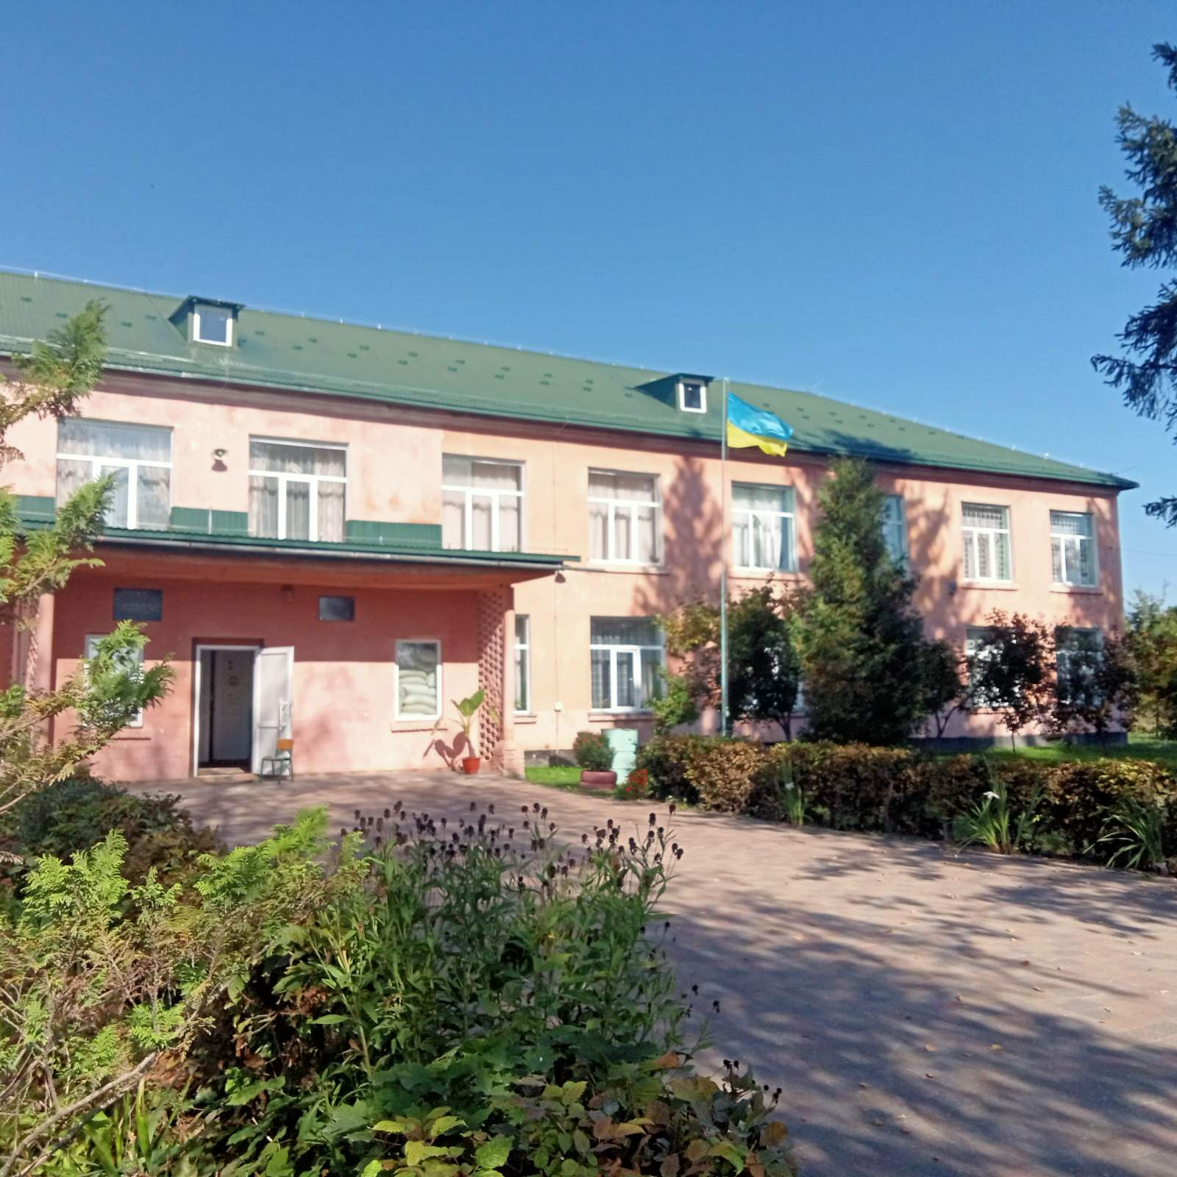
Звіт директора Малогорожаннівського ЗЗСО І-ІІ ступенів Заріцької Ірини Ярославівни

Slide 2
У своїй діяльності протягом звітного періоду я користувалася Конституцією України, Законами України «Про освіту» та Законом України «Про загальну середню освіту», Положенням «Про загальноосвітній навчальний заклад» та іншими законодавчими документами України, що регламентують роботу освітнього закладу, Статутом школи, правилами внутрішнього розпорядку, посадовими обов’язками директора, іншими нормативними документами, що регламентують роботу керівника загальноосвітнього навчального закладу.

Slide 3
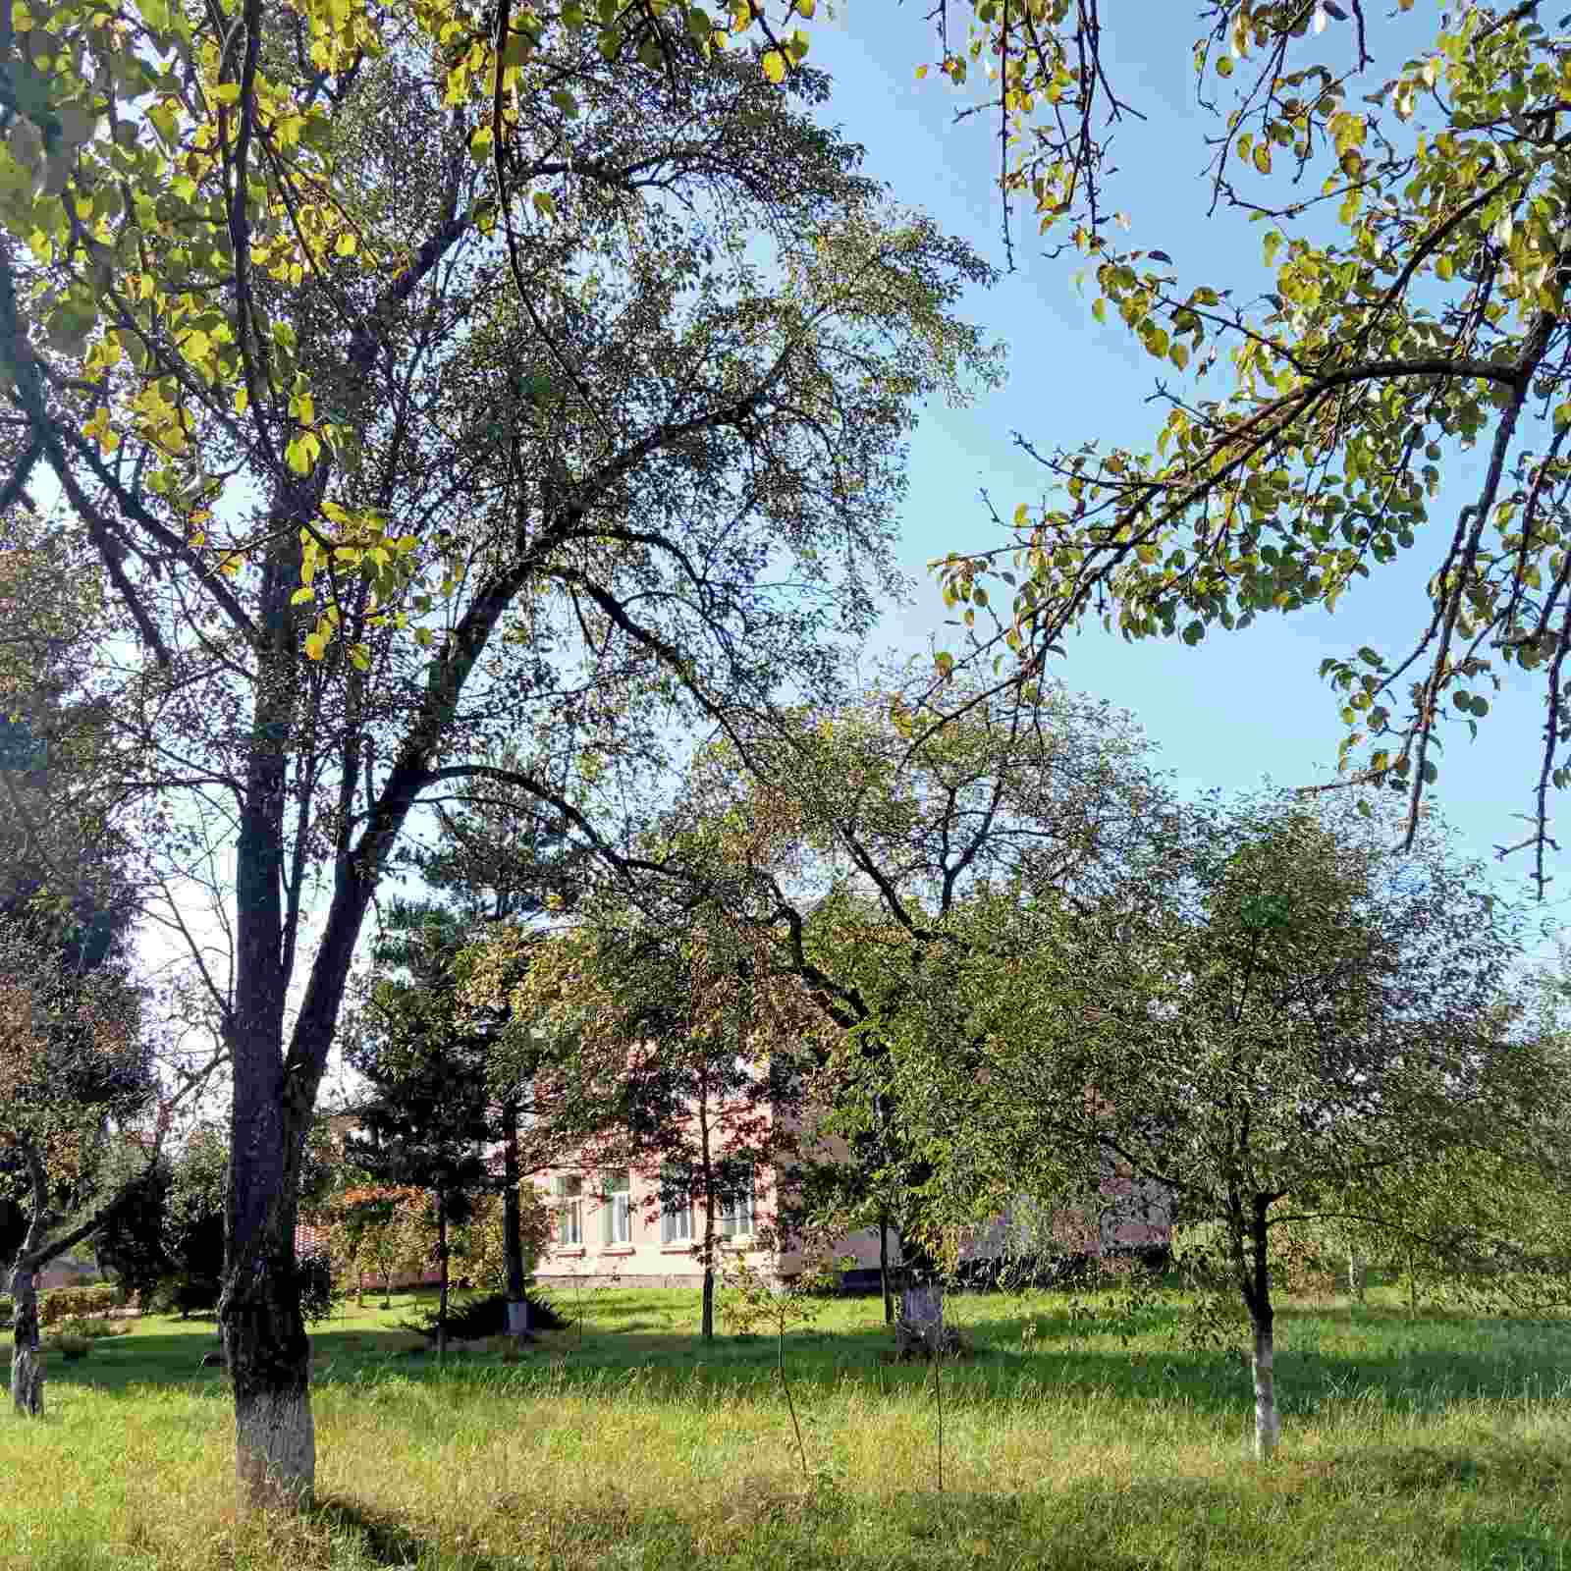
Школа розташована в середині села біля головної дороги. Хоча, зважаючи на демографічну ситуацію, за партами сидять 82 учні у 1-9 класах, серед них 9 першокласників. До школи учні їздять з с. Ричагів, с. Вербіж, с. Сайків та с. Листвяне. Довозять їх автобусом «Школярик». Вчительський колектив молодий, 17 освітян. У школі по-домашньому затишно і спокійно. Керує цим сільським освітнім центром директор Заріцька Ірина Ярославівна. Також школі належить фруктовий сад, що росте поблизу.

Slide 4
Так у школі навчається
82 учні, з них
- 2 учні – на інклюзивній формі навчання
- 6 учнів-ВПО
Цьогоріч
у перший клас
набрано – 9 учнів
На свідоцтва про здобуття базової загальної середньої освіти претендує 9 учнів

Slide 5
У школі працюють досвідчені педагоги, а саме:
КІЛЬКІСТЬ ПЕДПРАЦІВНИКІВ | 2023-2024- н.р.
спеціаліст | 1
спеціаліст ІІ категорії | 4
спеціаліст І категорії | 8
спеціаліст вищої категорії | 3
Тарифний розряд | 1

Slide 6
Атестація педагогічних працівників
5
Проатестовано 2 педагогічних працівники
6

Slide 7
Методична робота
Методична робота здійснювалася шляхом залучення вчителів до роботи в методичних об'єднаннях
Плідною була робота методоб'єднань класних керівників
Ефективно працювали всі методичні об'єднання
Педагогічні працівники в період карантину, воєнного часу долучилися до дистанційного навчання
Організовано самоосвітню роботу педагогічних працівників

Slide 8
Методична робота
Упродовж року було заслухано та вивчено такі питання на педагогічних радах
Серпень
Порядок денний:
Про вибори секретаря педагогічної ради.
Про вибір форми організації освітнього процесу з 1 вересня 2023 року та організація екстернатної форми навчання.
Про підсумки роботи школи за 2022-2023 н. р. в умовах воєнного стану та основні завдання на 2023-2024 навчальний рік.
Про затвердження річного плану роботи школи на 2023-2024 н .р.
Про оцінювання навчальних досягнень учнів 1-6 класів НУШ.
Про затвердження освітніх програм на 2023-2024 н. р.
Про затвердження структури навчального року.
Про затвердження сертифікатів педагогічних працівників.
Про затвердження форми проведення свята Дня знань.
РІЗНЕ (ознайомлення із професійним стандартом вчителя).

Slide 9
Методична робота
Грудень
Порядок денний:
1. Про виконання рішень попередньої педради.
2. Про подання регіонального замовлення на підвищення кваліфікації педагогічних працівників Малогорожан-нівського ЗЗСО І-ІІ ступенів.

Slide 10
Методична робота
Січень
Порядок денний:
1. Про виконання рішень попередньої педради.
2. Про підсумки освітнього процесу за I семестр 2023- 2024 н.р.
3. Інноваційні технології як засіб підвищення освітнього процесу на уроках суспільно-гуманітарного циклу.
4. Про стан відвідування навчальних занять учнями закладу в I семестрі 2023-2024 н.р.
5. Про погодження Орієнтовного плану підвищення кваліфікації педагогічних працівників закладу у 2024 році.
6. Про оцінювання учнів 5 класу в ІІ семестрі 2023\2024 навчального року.
7. Про стан виконання навчальних планів та програм в I семестрі.
8. Про стан профілактичної роботи з учнями, схильними до правопорушень.
9. Різне.

Slide 11
Методична робота
Січень
Порядок денний:
1. Про виконання рішень попередньої педради.
2. Про вибір підручників для 2 класу на 2024/2025 навчальний рік
3. Затвердження сертифікатів педагогічних працівників.
4. Про зарахування на екстернатну форму навчання.

Slide 12
Методична робота
Лютий
Про вибір навчальних модельних програм для 7 класу ( НУШ).
2. Про вибір і замовлення підручників для 7 класу.
3. Затвердження сертифікатів педагогічних працівників.

Slide 13
Методична робота
Березень
Про затвердження сертифікатів педагогічних працівників.
Про затвердження графіків проведення консультацій та річного оцінювання екстернів; затвердження складу комісії для проведення річного оцінювання.
Різне.

Slide 14
Методична робота
Червень
Про виконання програм і їх практичних частин у 2023 – 2024 н.р.
Про підсумки методичної роботи в школі за 2023 – 2024 н.р.
Про перевід здобувачів освіти 1-4 класів та 5-8 класів на наступний рік навчання.
Про переведення екстернів на наступний рік навчання.
Про нагородження Похвальними листами.
Про випуск учнів 9 класу зі школи та вручення свідоцтв про базову загальну середню освіту.
Про попереднє педагогічне навантаження на 2024-2025 н.р.
Різне.

Slide 15
Виховна робота
Міжнародний день миру
День козацтва
Всесвітній день доброти
День захисника
День писемності
Новорічна казка

Slide 16
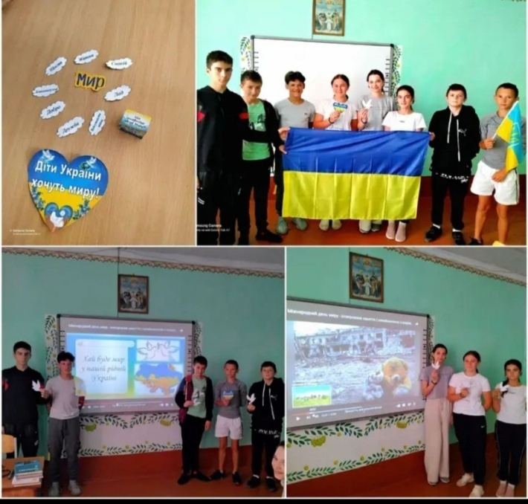
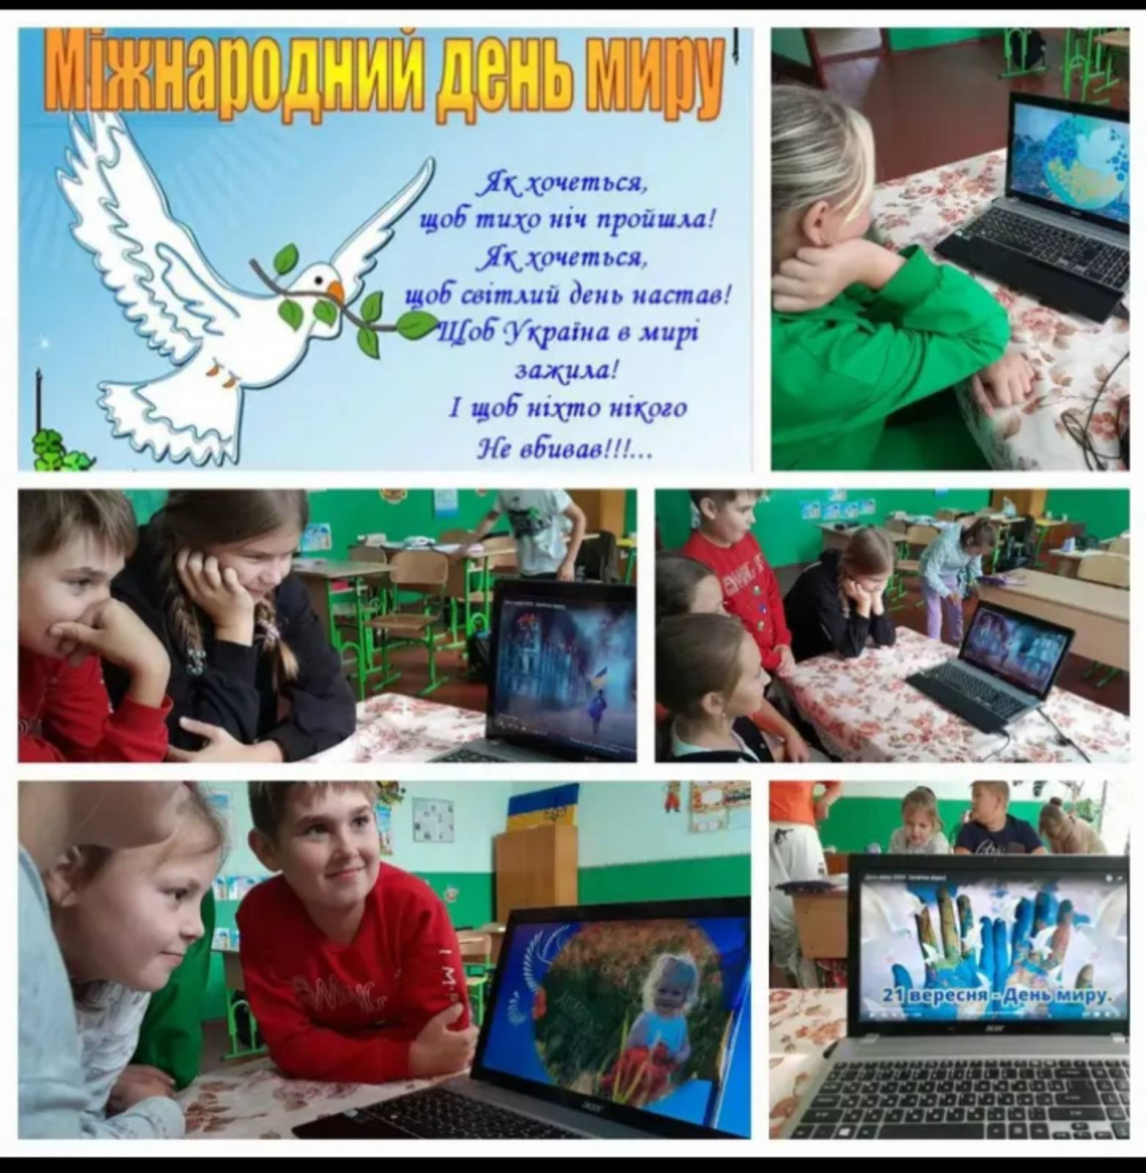
Виховна робота
Міжнародний день миру

Slide 17
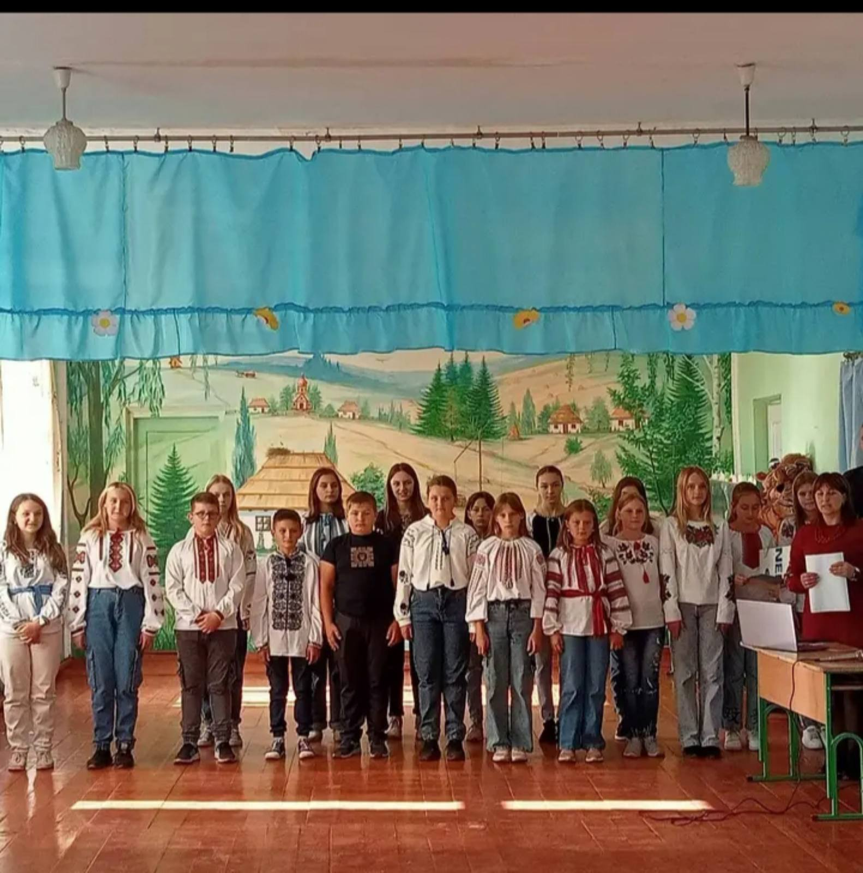
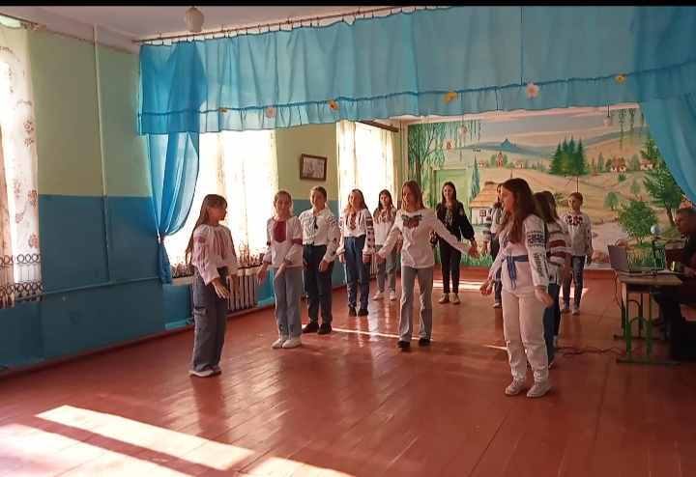
Виховна робота
День козацтва

Slide 18
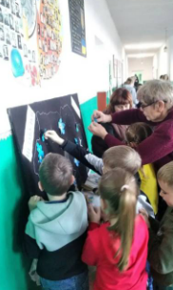
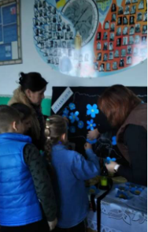
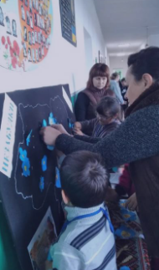
День вшанування Жертв Голодомору

Slide 19
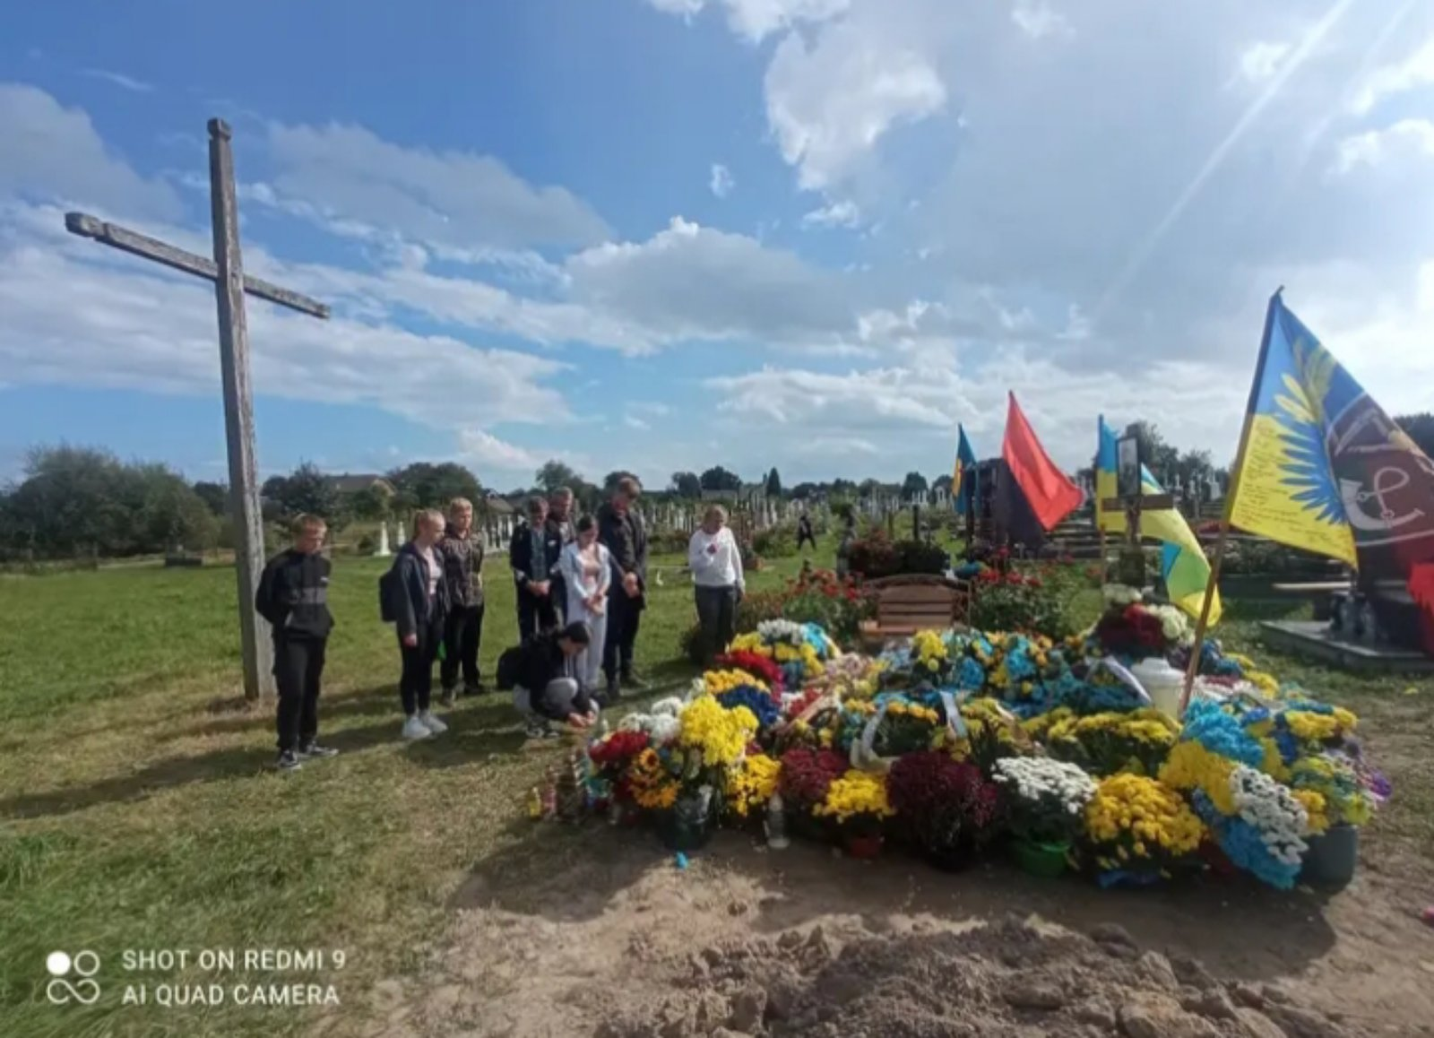
Вшанування пам'яті загиблих наших захисників

Slide 20
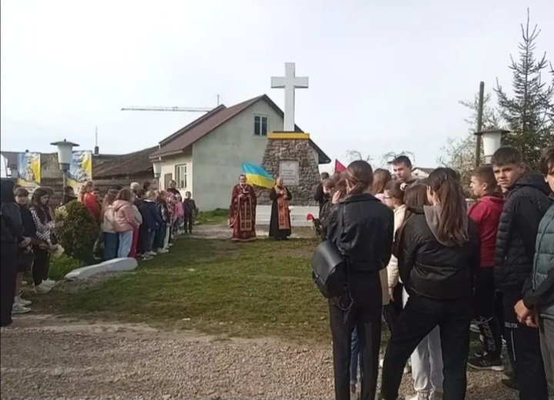
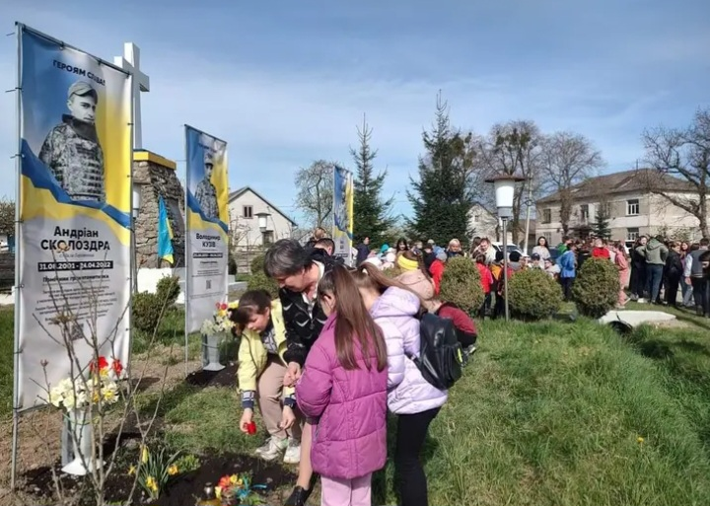

Slide 21
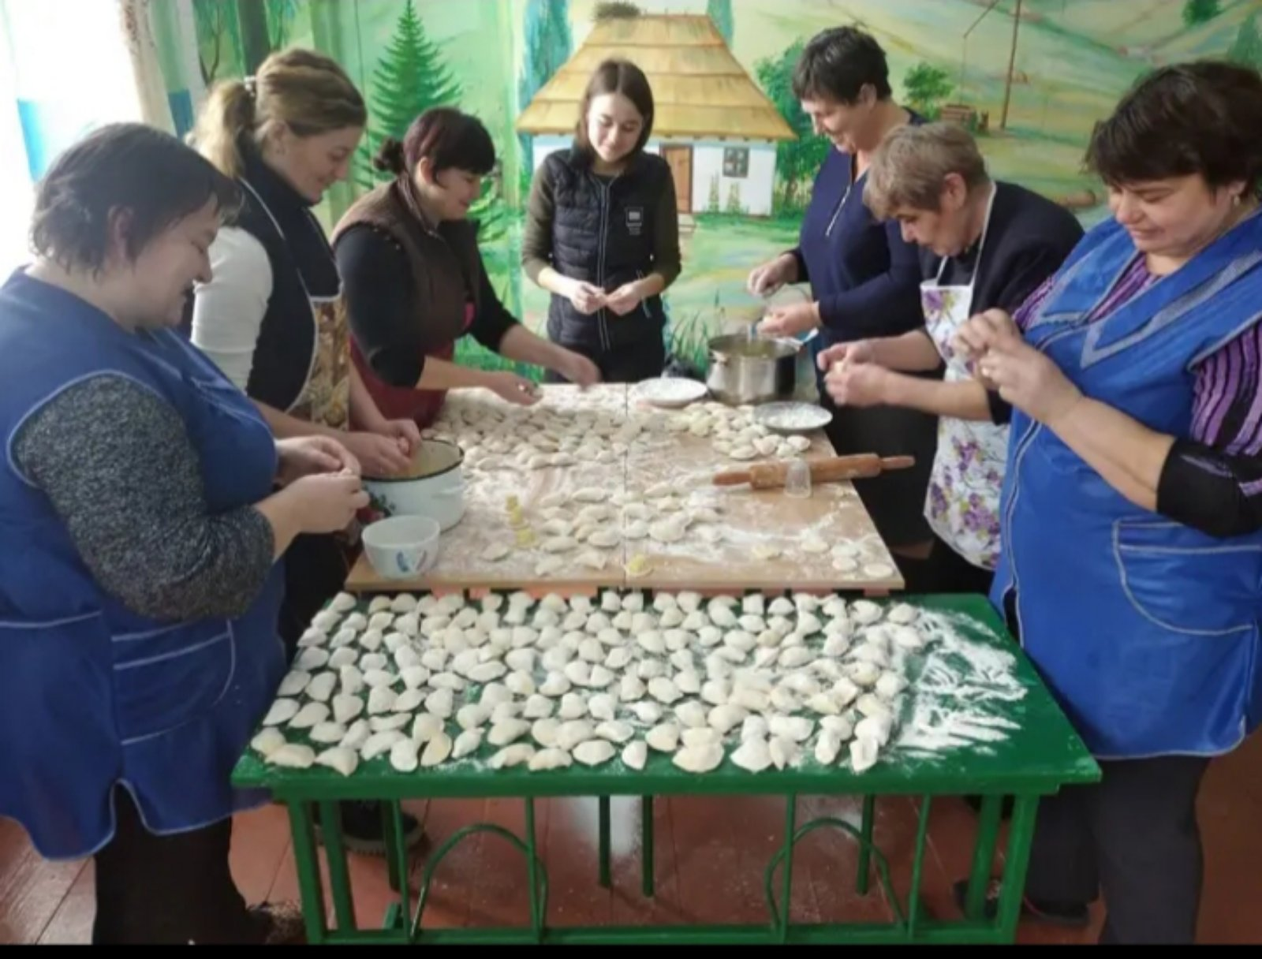
Разом до перемоги

Slide 22
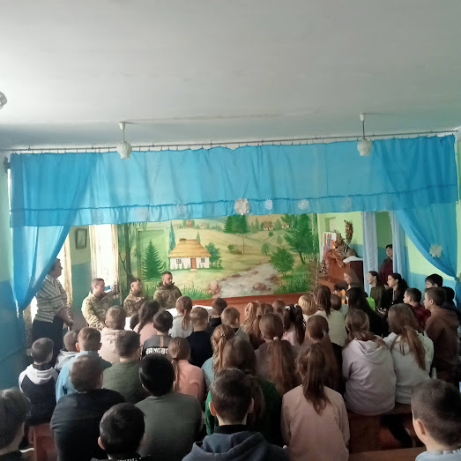
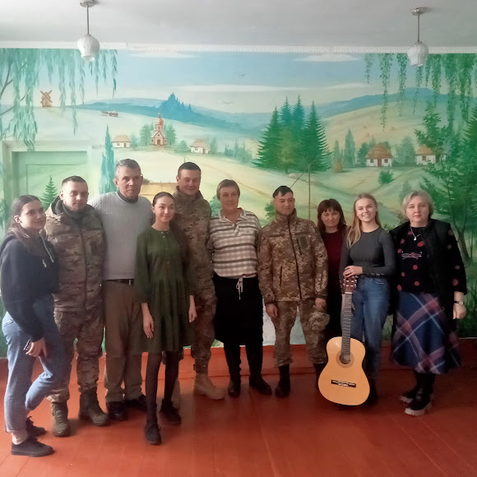
Зустріч із нашими захисниками

Slide 23
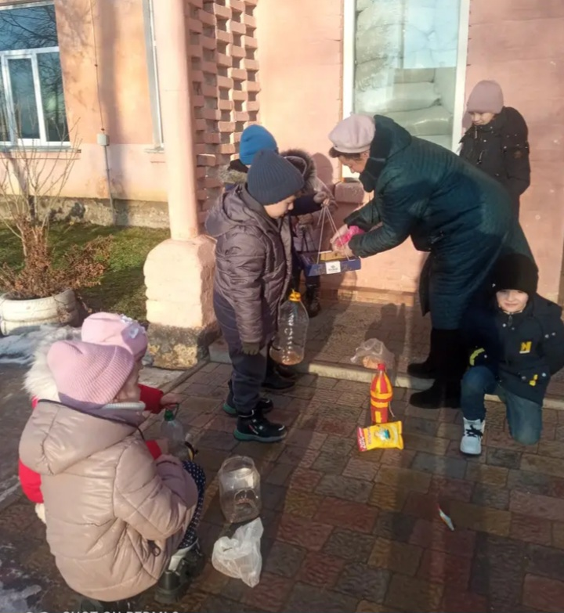
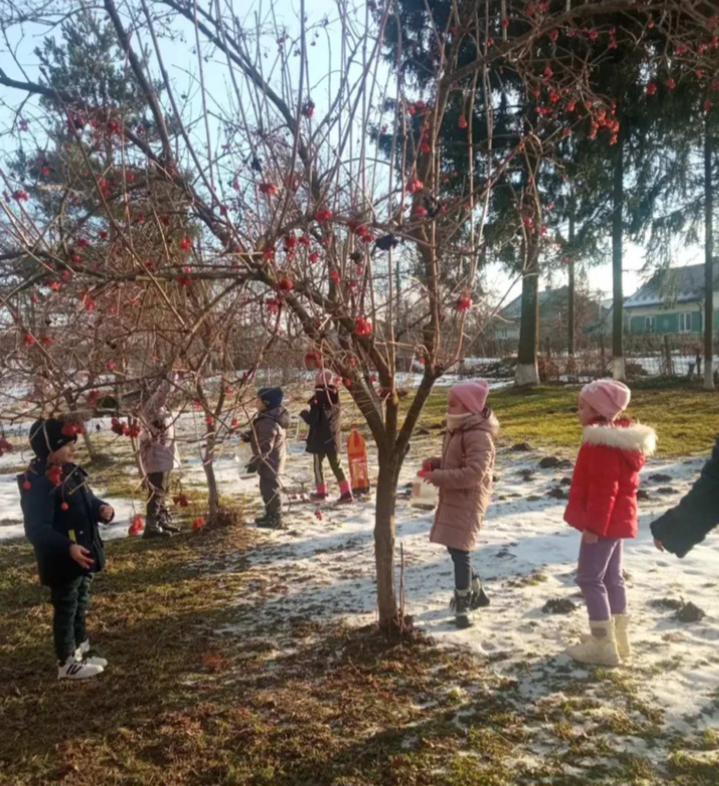
Ми дбаємо про природу

Slide 24
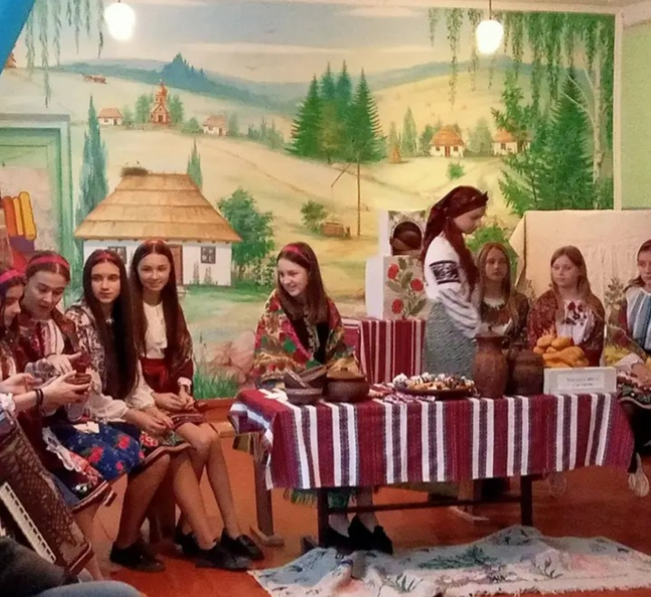
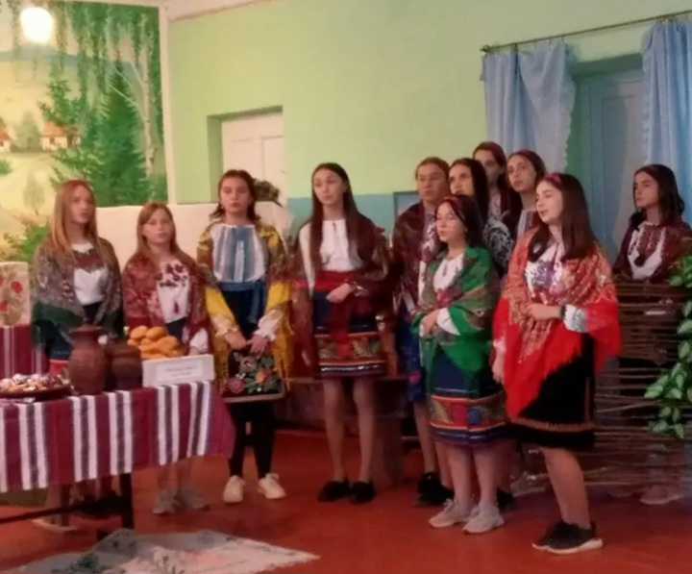
Андріївські вечорниці

Slide 25
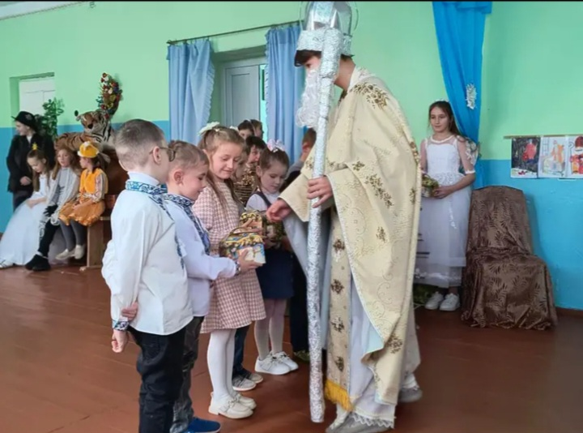
Через поле, через гай
іде святий Миколай

Slide 26
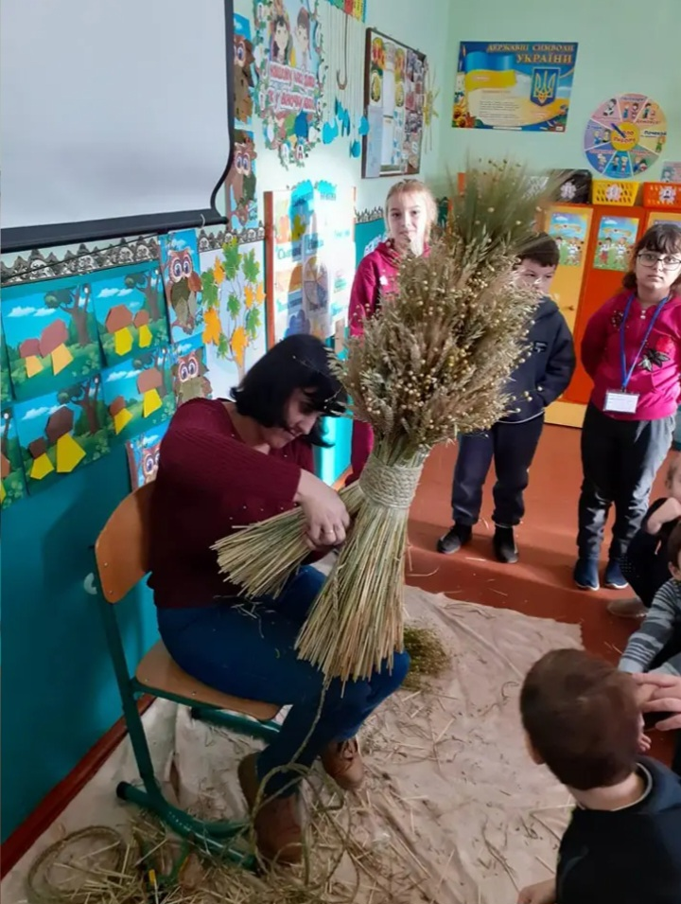
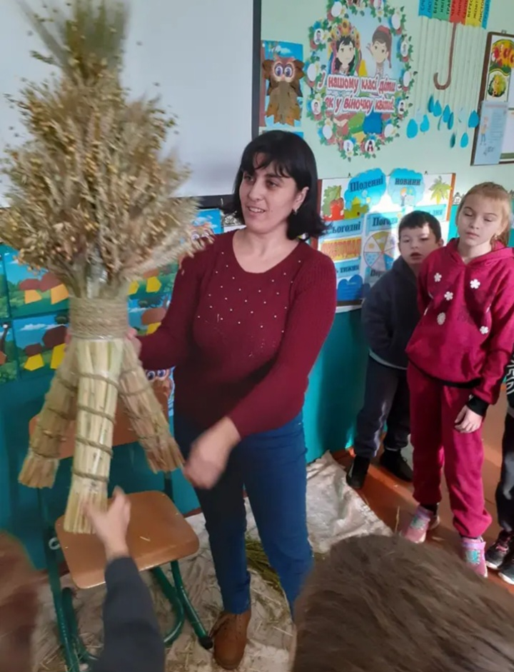
Майстер клас по плетінню дідуха

Slide 27
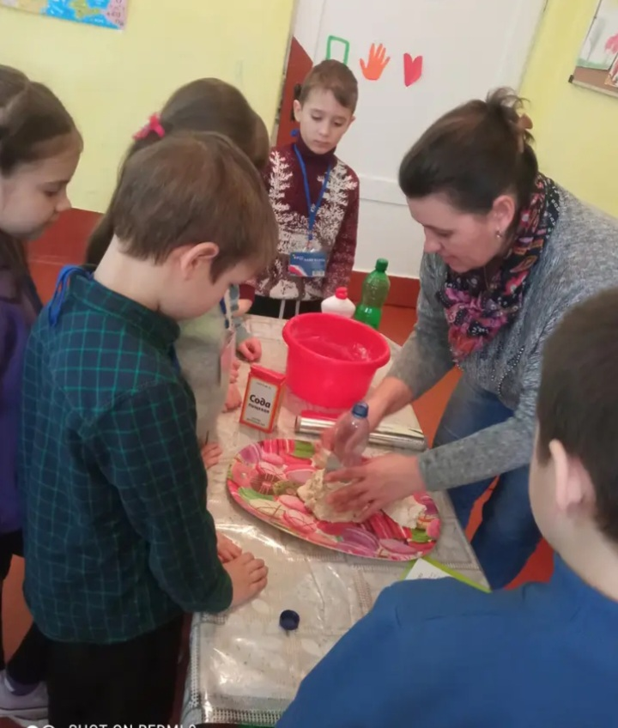
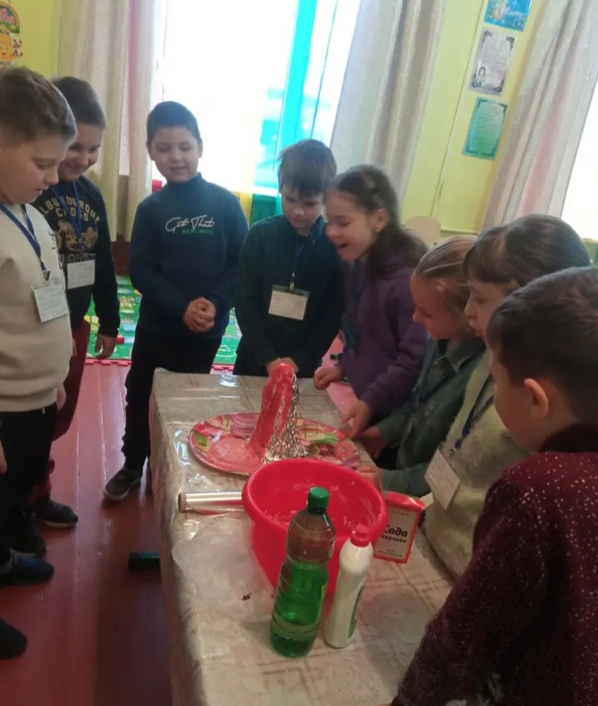
Ми дослідники

Slide 28
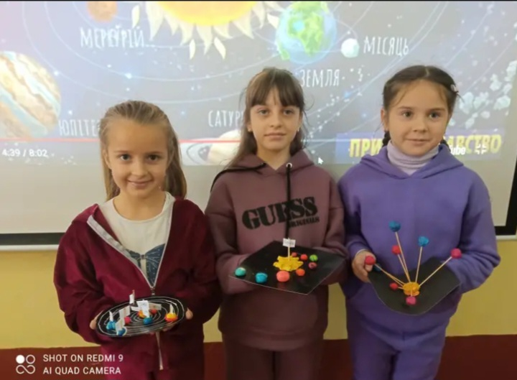
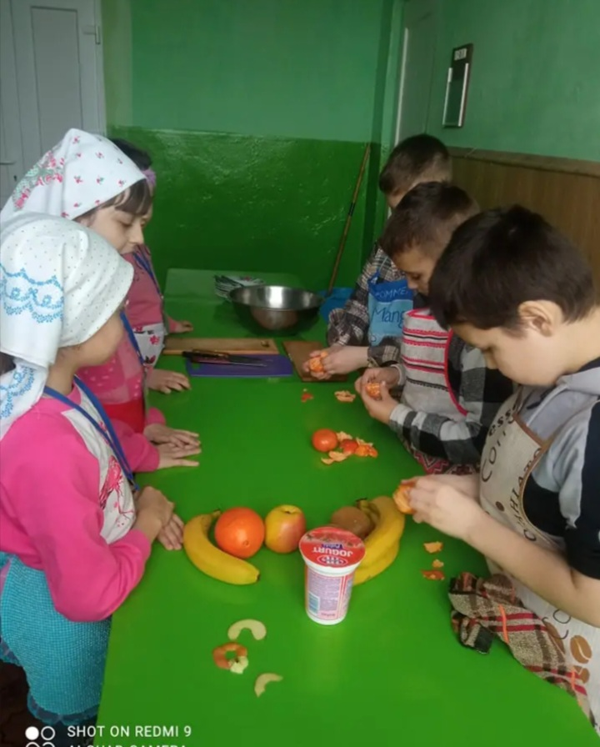
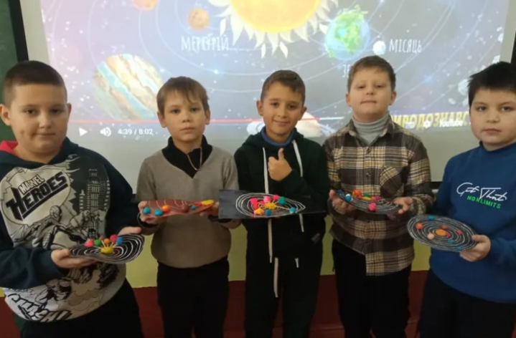
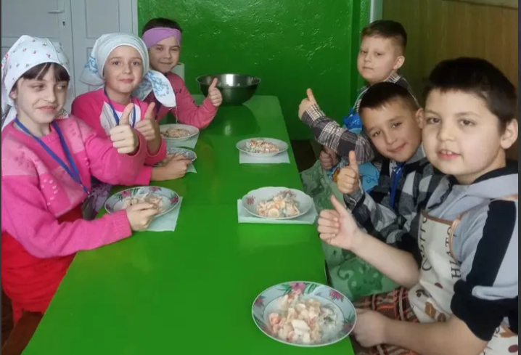

Slide 29
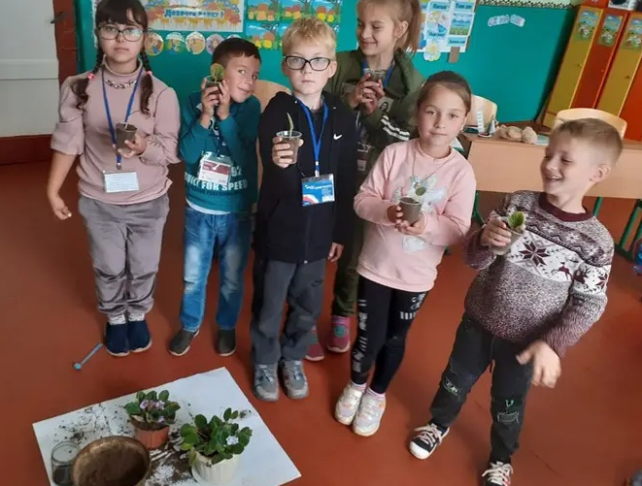
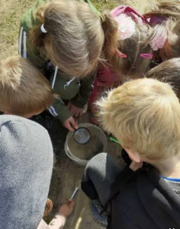

Slide 30
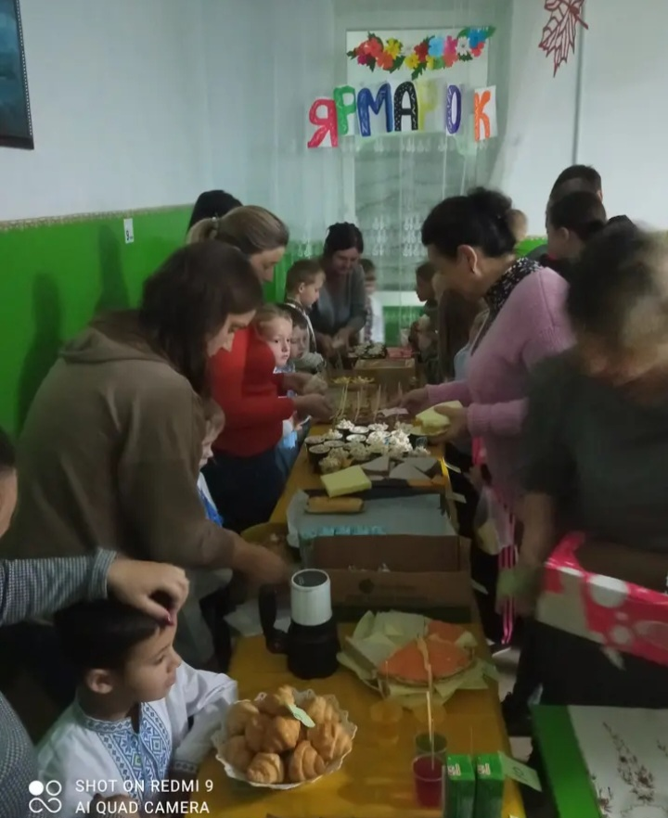
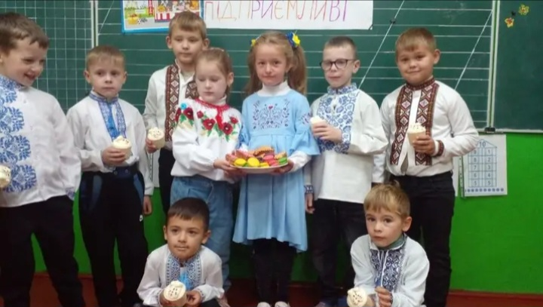
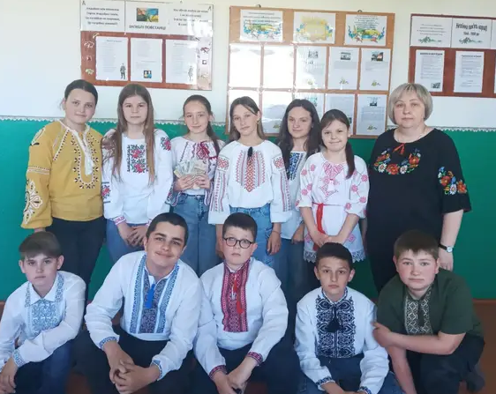
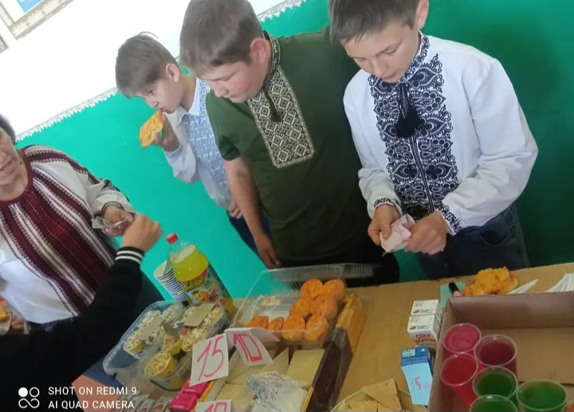
Ми підприємливі

Slide 31
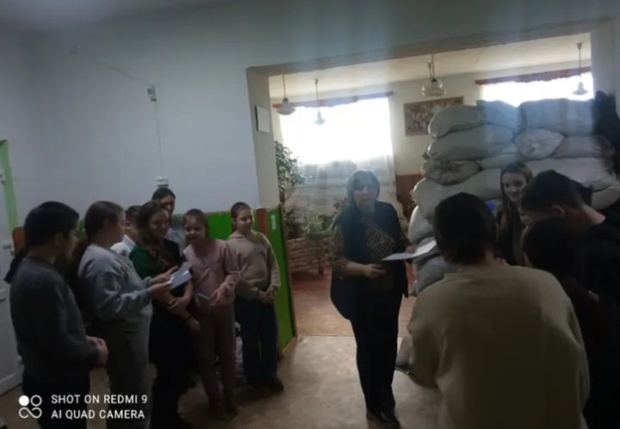
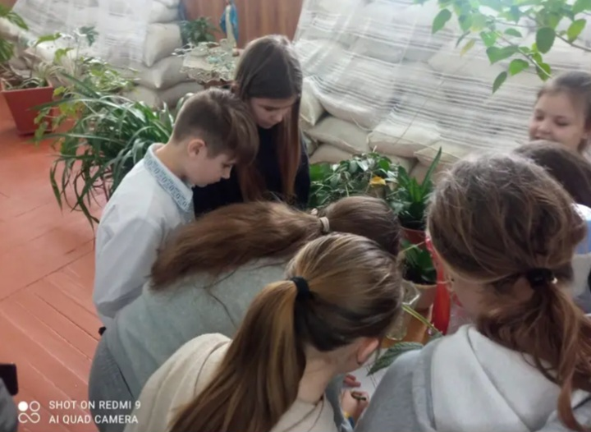
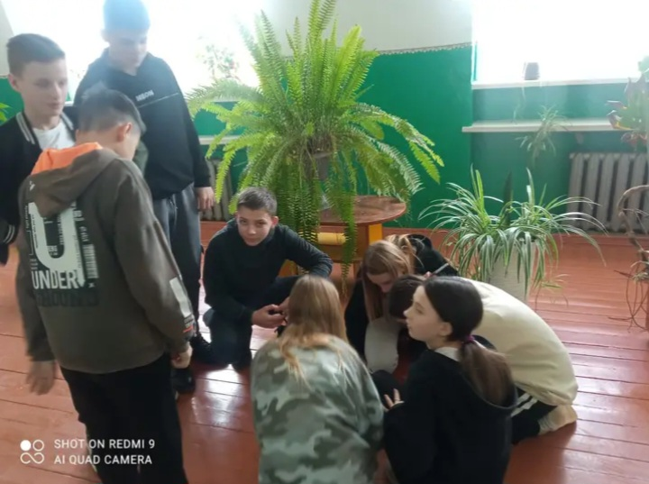
Квест

Slide 32
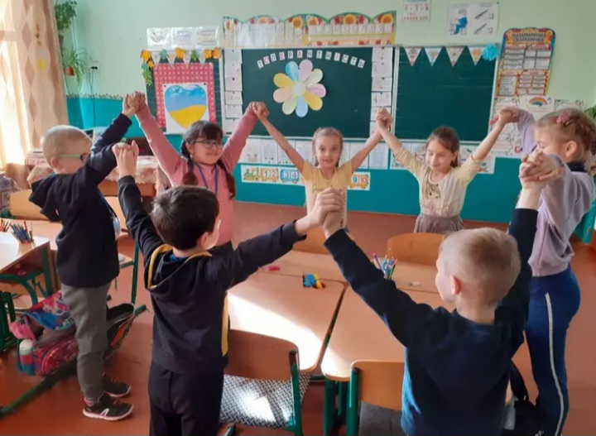
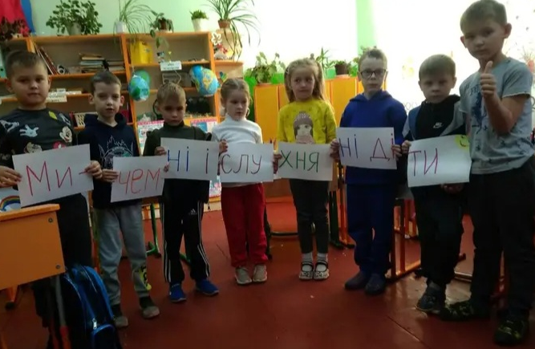
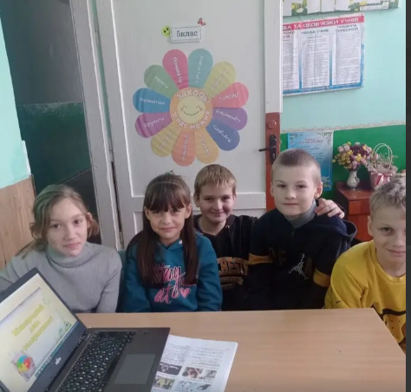
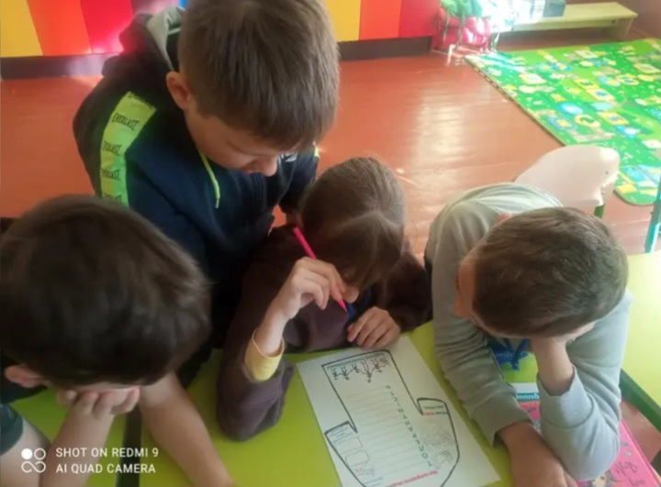
День толерантності

Slide 33
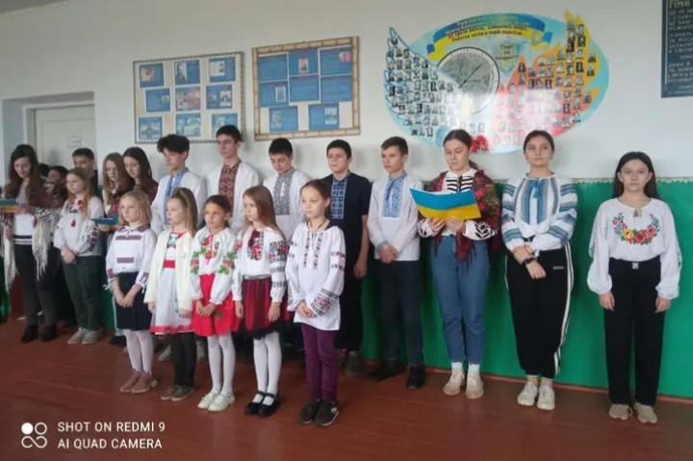
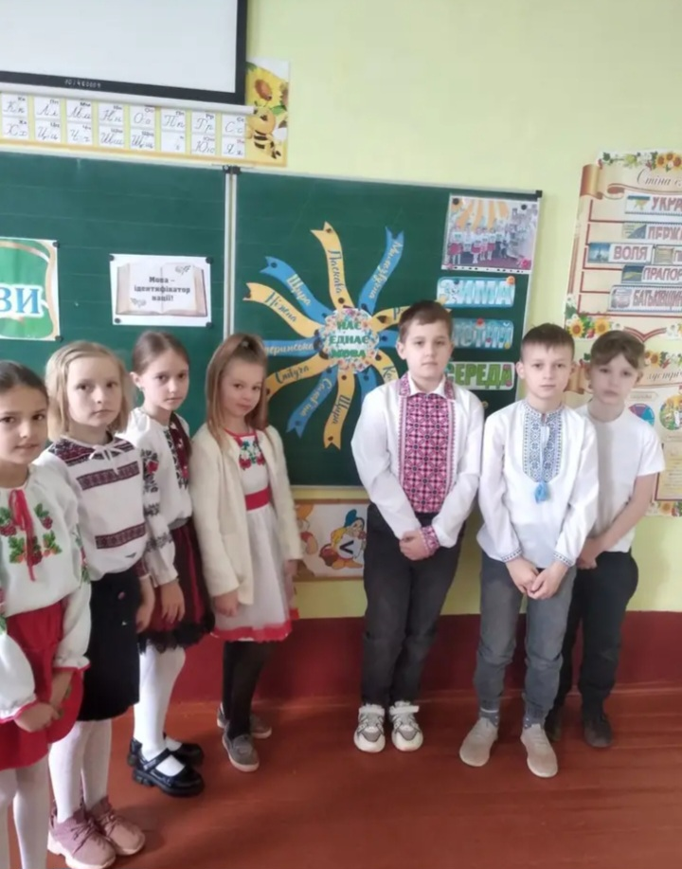
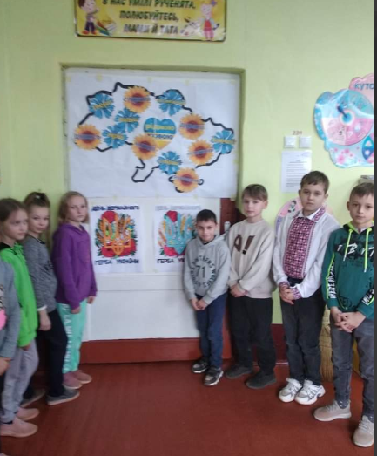
Наша мова солов'їна

Slide 34
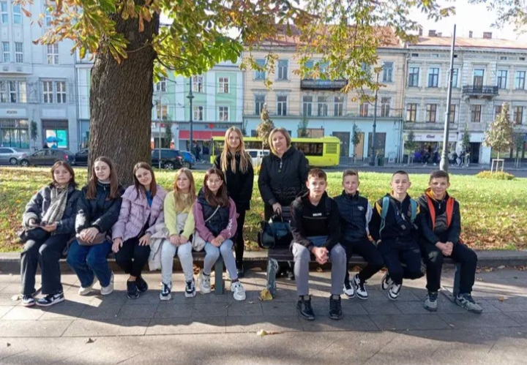
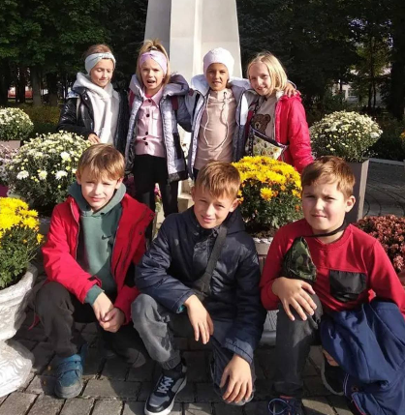
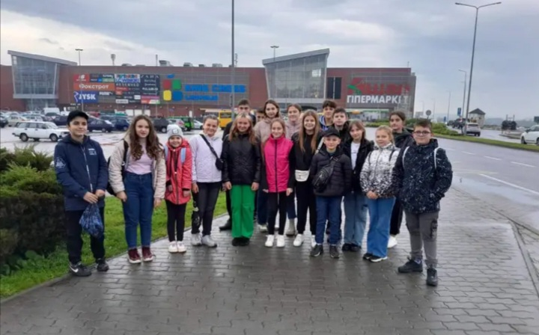
Ми подорожуємо

Slide 35
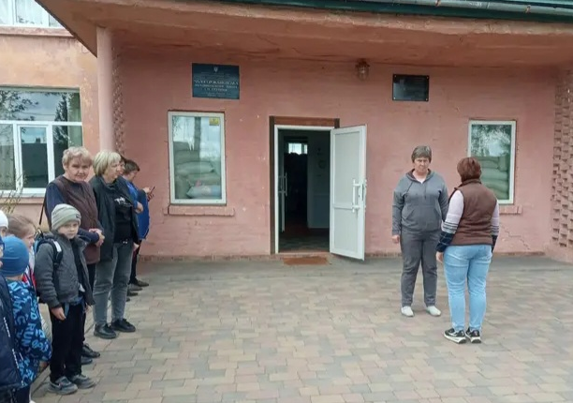
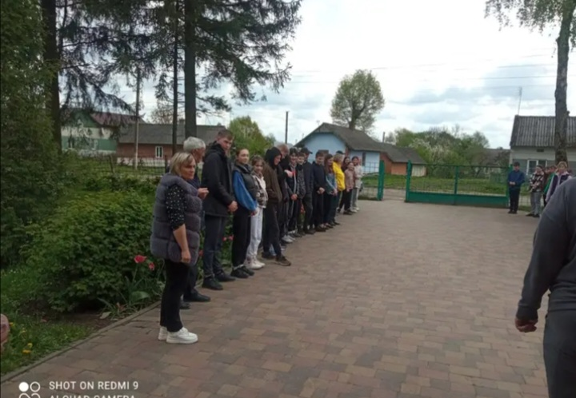
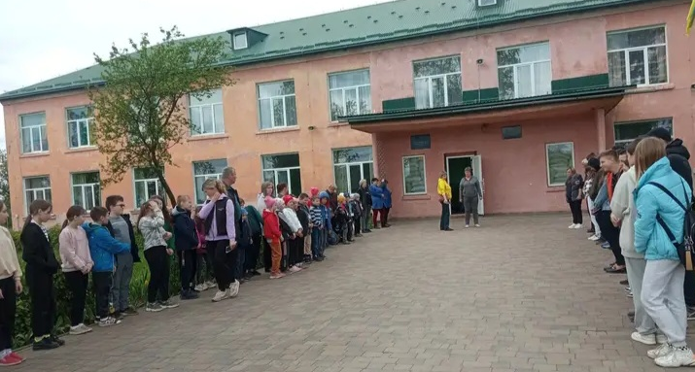
День Цивільного Захисту

Slide 36



Свято Матері

Slide 37




Казка в гості завітала

Slide 38



Slide 39

Прощавай букварику

Slide 40


Зустріч із майбутніми першоклас
никами

Slide 41



Slide 42
Крім цього
для ефективного навчання і виховання школярів отримано навчальні підручники для учнів, а також поповнено бібліотеку художньою літературою;
з метою дотримання санітарно-гігієнічних умов ефективно працює обслуговуючий персонал.

Slide 43
Інформатизація системи освіти
На сьогодні у школі обладнано сучасними інформаційними технологіями:
Функціонує:
12 комп’ютерів
7 ноутбуків
2 планшети
1 інтерактивна дошка
3 хромбуки
4 принтерів 3 в 1
2 ламінатори
2 роутера
2 точки доступу до безпровідної мережі Інтернет
1 кабінет ІКТ
5 класних приміщень
1 кабінет адміністрації школи

Slide 44
Упродовж 2023-2024 н.р. було придбано::
Двері металопластикові (внутрішні) – 11342грн.
Двері металопластикові (внутрішні) – 18704грн.
Двері металопластикові (внутрішні) – 11310грн.
Вікно металопластикове (внутрішнє)- 16087 грн.
Підвіконня внутрішнє – 1288грн.
Відлив металевий зовнішній (1 шт.)-450 грн
Вікно металопластикове- 3987 грн

Slide 45
Фонендоскоп Тонометр | 1 1 | 273,99 600.00
Барометр-Анероїд | 1 | 1145,00
Курвіметр | 1 | 650,00
Компас шкільний | 5 | 290,00
Набір « Частина цілого на крузі. Прості дроби» | 1 | 658,00
Набір прозорих геометр. фігур | 1 | 1390,00
Комплект Осі координат | 1 | 538,00
Глобус фізичний | 1 | 1284,00
Телурій | 1 | 2330,00
Світ.Фізична карта | 1 | 1018,00
Навчальні плакати | 1 | 1018,00
Колекція «Типи грунтів» | 1 | 509,00
Колекція «Корисні копалини» | 1 | 660,00
Набір геометричних моделей на підставці | 1 | 560,37
Одиниці об’єму. Математичний куб | 1 | 755,00

Slide 46
Реалізовано санітарну обрізку дерев

Slide 47

Висновки
Командна робота
Позитивний, доброзичливий мікроклімат
Підвищення привабливості школи
Підвищення організаційної культури і якості освіти

Slide 48

Дякую всім за плідну та результативну працю!

Slide 49

ДЯКУЮ ЗА УВАГУ

